Slide 1
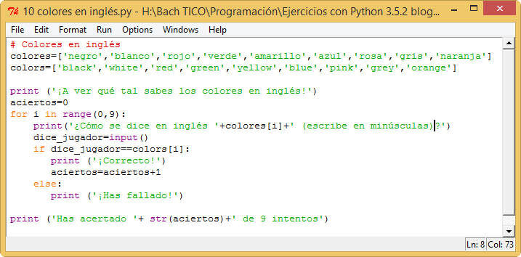
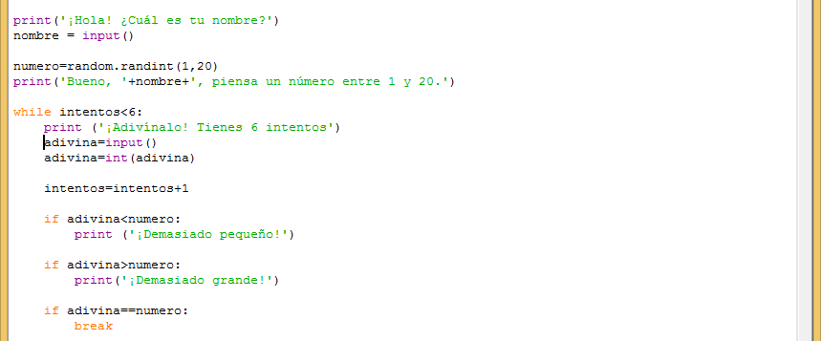
PROYECTO DE JUEGOS EN PYTHON
Esta foto de Autor desconocido está bajo licencia CC BY-SA-NC
Piedra, papel o tijeras
Trivial de geografía
Juego del Ahorcado
Tres en raya
Esta foto de Autor desconocido está bajo licencia CC BY-SA-NC

Slide 2
Equipo 1: VALKYRIAS
Somos 4 estudiantes del curso de Data Analytics de Adalab:
Carmen Bermejo de Fuentes
Laura Fernández Rodríguez
Irene de Hoz Atero
Caroline Reyes González
*meter fotos nuestras
*explicar Cómo ha sido la organización del equipo, el reparto de tareas y la coordinación a la hora de trabajar todas en el mismo código

Slide 3
Presentación del Proyecto
Nos ha contactado una empresa que se dedica a la creación de juegos clásicos como el "Piedra Papel o Tijera" o el "Tres en raya". En concreto, les gustaría explorar la posibilidad de contratarnos como parte de su equipo para desarrollar juegos en Python utilizando una clase que contenga la lógica de los juegos
Para la realización de este proyecto hemos trabajado en sprints y con historias de usuario en GitHub. Siguiendo los principios de SCRUM y AGILE, establecimos pequeños ciclos iterativos de forma que al final de cada uno generemos valor perceptible por nuestros usuarios, los jugadores.

Slide 4
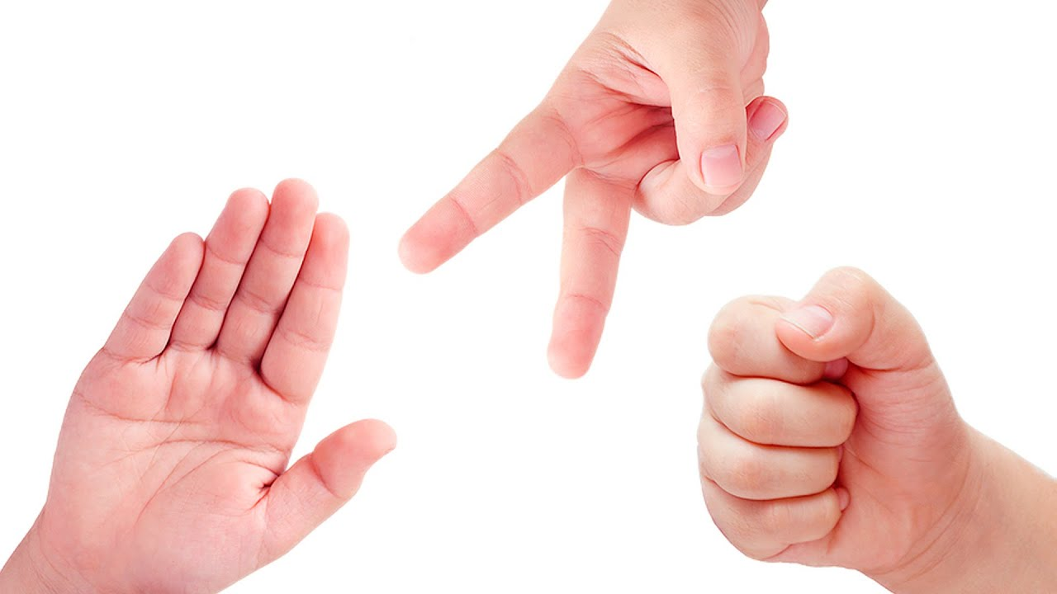
Piedra, papel o tijeras
El juego de Piedra Papel y Tijera debe ser jugable por 1 jugador contra el PC (de forma aleatoria) y eligen una de las tres opciones: "Piedra", "Papel" o "Tijera".
Las reglas para determinar al ganador son:
Piedra vence a Tijera.
Tijera vence a Papel.
Papel vence a Piedra.
El jugador que gana una ronda obtiene un punto.
El juego continúa hasta que un jugador haya acumulado 3 puntos, convirtiéndose en el ganador.
Debe ser fácil de entender y de jugar, sabiendo en todo momento en qué punto se encuentra el juego.
Se deben implementar mensajes de victoria, empate y derrota.
Esta foto de Autor desconocido está bajo licencia CC BY-SA-NC

Slide 5
Retos del Piedra, papel o tijeras (que nos han hecho aprender y crecer):
Cuál de las tareas o los puntos ha sido el que más esfuerzo ha requerido
Cuál de las tareas o partes del producto es la que hace que el equipo esté más orgulloso

Slide 6
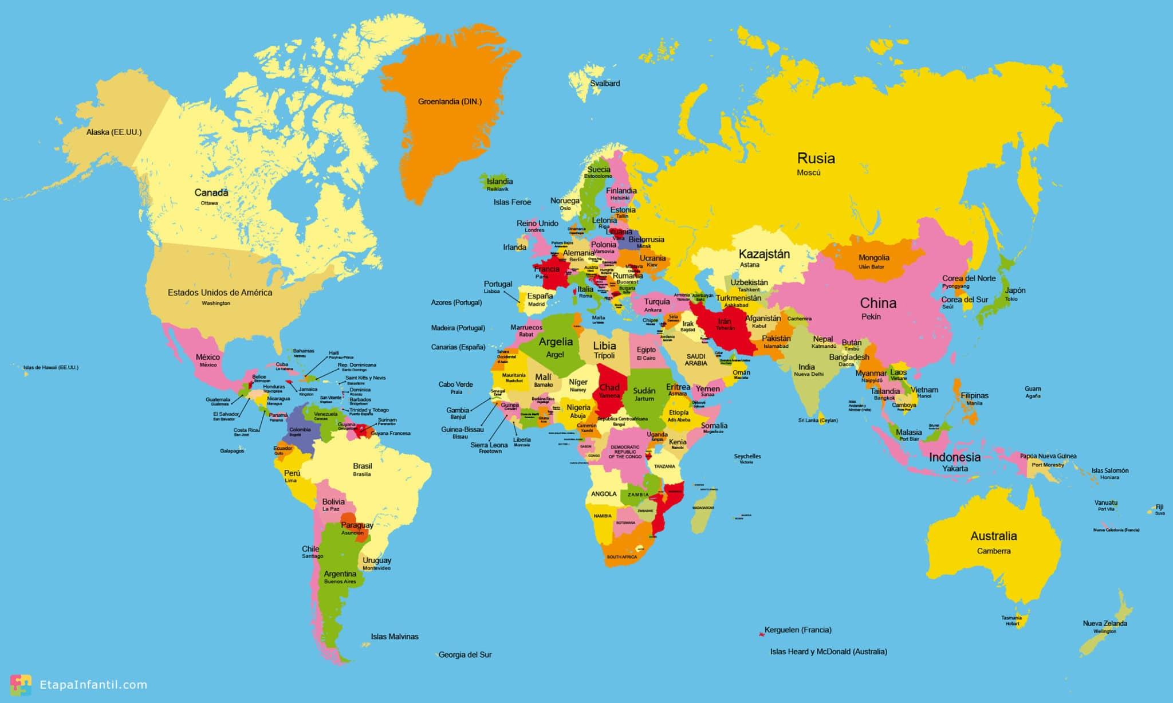
Trivial de geografía
El juego consiste en hacer preguntas de geografía y que el jugador adivine la respuesta correcta.
Cada pregunta tiene una respuesta única y correcta.
El jugador tiene un número limitado de intentos para responder correctamente a cada pregunta.
El juego sigue hasta que el jugador responda incorrectamente 3 de veces o haya respondido 5 preguntas correctamente.
Esta foto de Autor desconocido está bajo licencia CC BY-SA-NC

Slide 7
Retos del Trivial:

Slide 8
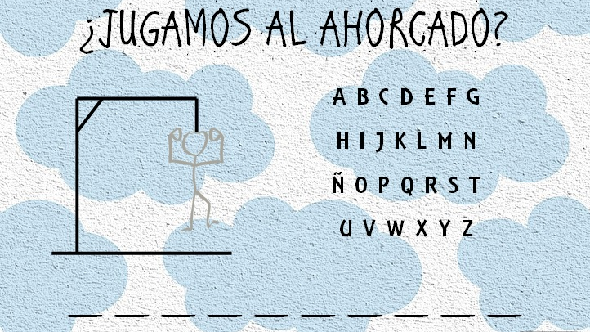
Juego del Ahorcado
Un jugador elige una palabra secreta y dibuja un espacio para cada letra de la palabra.
El otro jugador intenta adivinar letras para completar la palabra.
Si el jugador adivinador adivina una letra correctamente, se revela en su lugar correspondiente.
Si el jugador adivinador adivina incorrectamente, se dibuja una parte del cuerpo en la horca.
El objetivo del jugador adivinador es adivinar la palabra antes de que se dibuje el dibujo completo en la horca.
Esta foto de Autor desconocido está bajo licencia CC BY-NC-ND

Slide 9
Retos del Ahorcado:

Slide 10
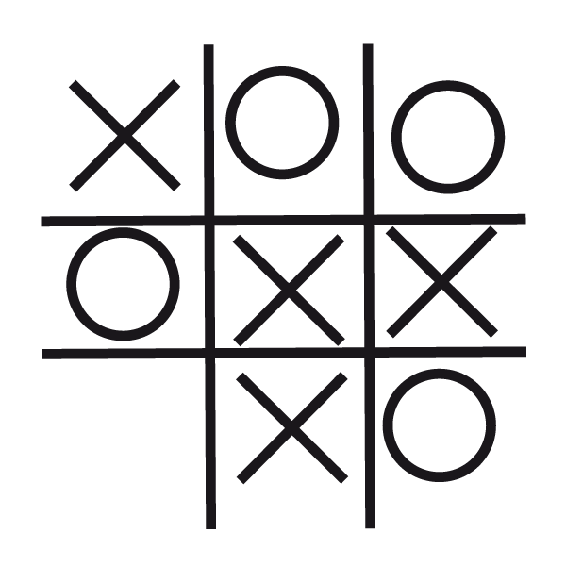
Bonus: Tres en raya
El juego se juega en un tablero de 3x3.
Dos jugadores, uno representa "X" y el otro "O", alternan turnos.
El objetivo es obtener tres símbolos del mismo tipo en línea horizontal, vertical o diagonal.
El juego termina cuando un jugador gana o el tablero se llena (empate).
El jugador que logre colocar tres de sus símbolos en línea es el ganador.
Esta foto de Autor desconocido está bajo licencia CC BY-NC-ND

Slide 11
Next steps: mejoras a futuro
Crear una clase de juegos (class Juegos) en la que incluiríamos cada juego como un método (def p_p_t, def trivial, def ahorcado y def 3_x_3).
Incluir en cada juego varios jugadores.

